Slide 1
中間報告 キーワード検索と混雑状況
グループ２
1225114 内田裕基
1225120 坂本康明
1225121 佐野稜太
1225129 森康の浩
1225130 山崎侑一

Slide 2

背景
オープンキャンパス参加者
大学の 仕組み
研究内容
学内の回り方
取り敢えず適当に回ろう！
大学側で各情報を提供しているのにも関わらずそれらの情報を収集できない可能性がある

Slide 3
目的
オープンキャンパスの各施設/プログラムに関する情報を効率的に収集できる環境の提供
自身の興味のある情報
施設の情報
各施設の混雑情報
これくらいの情報があれば 苦労は少なそう

Slide 4
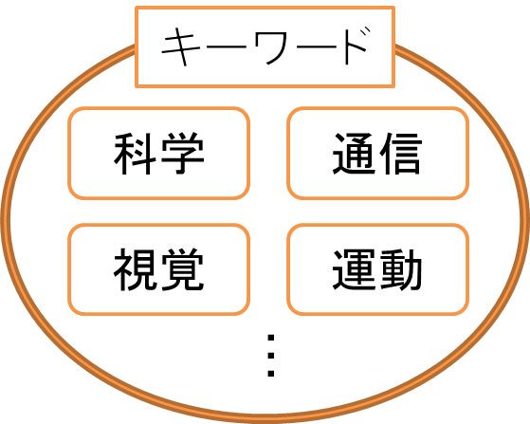
問題解決への提案(1/2)
キーワード検索
あなたのおススメは○○研究室です!
ここに行けば興味がある 情報を集められそうだ！

Slide 5


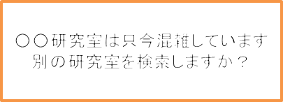
問題解決への提案(2/2)
混雑状況確認
その研究室って今どれ位見学者が居るのかな？
再検索
混雑が解消されるまで 別の研究室を見学しよう!

Slide 6

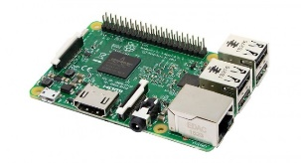

システム全体図
各施設
Raspberry Pi
Raspberry Pi
Raspberry Pi
Raspberry Pi
Raspberry Pi
ユーザのデバイス

Slide 7
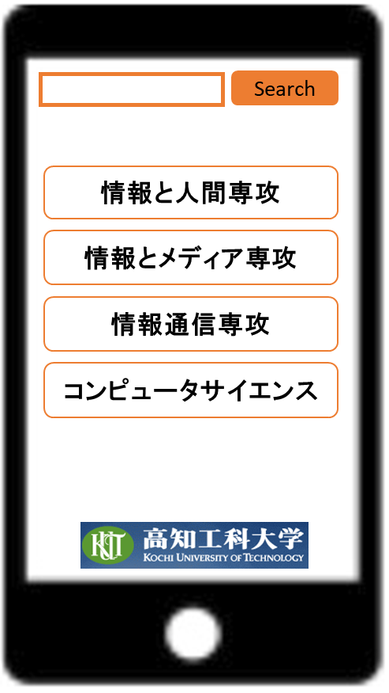
データの流れ
Webページからキーワードを選択・入力情報を送信
ユーザのデバイス

Slide 8

データの流れ
新たなキーワード，場所の表示
Search
あなたのおススメは○○研究室です!
場所 : A-○
指導教員 : ○○
研究内容
…
キーワード
…
混雑状況 : やや混雑
該当するキーワードから紐づけされているキーワードや関連のある研究室などの情報を返信
ユーザのデバイス

Slide 9
データの流れ
Raspberry Pi
各施設の混雑状況をデータベースに送信
Raspberry Pi
Raspberry Pi
Raspberry Pi
Raspberry Pi

Slide 10
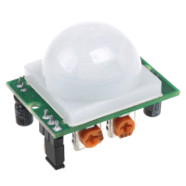
混雑状況の取得
人体感知センサーモジュールを用いた混雑度の把握
ドア
外側
(センサA)
内側
(センサB)
Raspberry Pi

Slide 11
人感センサの試験と課題
人感センサの性能
距離：２～３ｍ
精度：感度は高い
複数人同時に入退室した際の処理
同時に複数人が入退室した場合の判別が難しい
複数人のまとまりが１人として検出
混雑状況の判断
入退室の頻度だけでは十分でない
入退室した人数も必要

Slide 12
人感センサの試験と課題
入退室した際の処理について
人感センサ
入退室の頻度と人数(機械学習)を判断
Webカメラ
入退室した人数を判断
画像認識
上記の2つを組み合わせることにより混雑状況を判断

Slide 13
今後の計画
DBの設置
DBにデータ入力
キーワードの決定
施設の情報の収集
人感センサの試験運用
Raspberry PiからDBへ送信
Webカメラによる入退室した人数の推定
混雑状況の評価
混雑の指標
頻度，人数
Webページの作成

Slide 14
ついてる時間
三人と負ったパターン
推定
精度を上げる
光のパターン 人数のパターン
機械学習で
Python Face recognition
正面しかとれない
Face api

Slide 15
混雑状況の取得
人体感知センサーモジュールを用いた混雑度の把握

